Slide 1

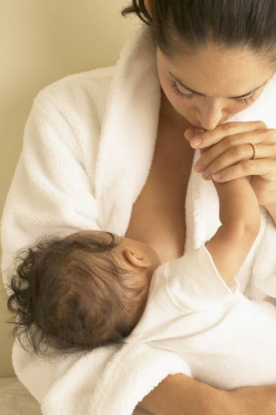
多维度 人群定向引擎——发掘更多潜客
智子云通过设备号关联打通数据并进行数据挖掘，为花王网罗全网母婴人群
目标受众：
母婴人群
数据挖掘，锁定花王潜在受众
兴趣爱好
App偏好
竞品相关
经常浏览母婴类网站，点击过母婴类产品广告
在手机中安装了母婴类App，且使用频繁
在短信数据中，含有花王竞品关键词
共计927,004人群数据
人口属性
共计19,800,537
人群数据
搜索行为
共计
56,743
人群数据
性别：女
年龄：25-35
收入：≥5k
在搜索引擎中搜索过母婴类网站，母婴类产品信息，育儿相关信息等
共计7,190,053
人群数据
消费倾向
共计31,176,301
人群数据
在各大电商平台中浏览，点击，收藏，购买母婴类产品
共计603,794人群数据

Slide 2

独有 全网真人IP库识别虚假流量
智子云拥有国内独家全网真人IP库，IP数量高达3.3亿，基本实现全国全网覆盖
与RTBAsia共建非人类流量识别引擎，为其它广告技术公司提供付费流量反欺诈服务，智子云客户无偿使用
多维度数据来源
非人类流量识别引擎
全网IPV4地址特征扫描
IP：58.246.103.145
上海市杨浦区
真人率：90%
安心投放
RTB竞价
广告日志
广告主第一方
访客行为日志
IP：59.278.104.78
福建省 ***市
真人率：10%
非人类，停止投放
Whois解析
记录
DNS反向解析记录
刷广告流量软件监测
透明代理监测
智子云 独有
IP地址场景归类和评分算法

Slide 3
媒体环境识别 顶尖技术集成
唯一一家和Grapeshot、Sizmek、百度三大国际顶尖关键词分析技术供应商进行深度集成的DSP技术平台
Grape
shot
WEB/WAP
页面
百度
基于关键词的
全媒体知识库
实时媒体环境识别引擎
Mobile APP
Sizmek
Open
DMP

Slide 4
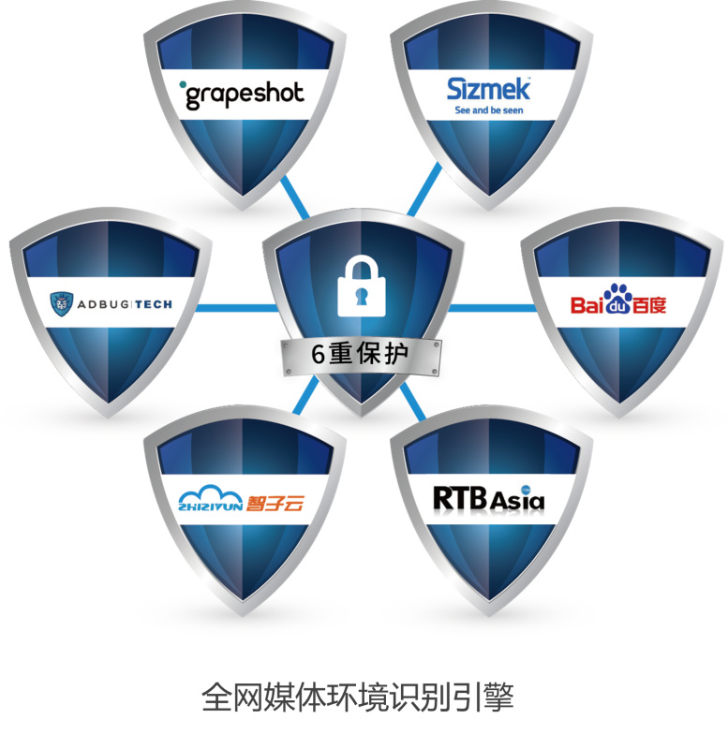
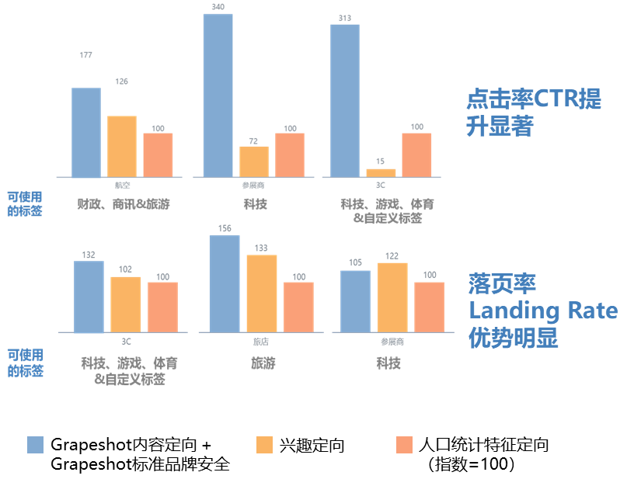
多重 安全技术保障品牌安全
集成Adbug、Sizmek、Grapeshot世界著名第三方品牌安全监测服务机构的DSP平台
唯一和Grapeshot、Sizmek、百度三大国际顶尖关键词分析技术供应商进行深度集成的DSP技术平台
支持实时媒体环境识别、媒体内容识别

Slide 5


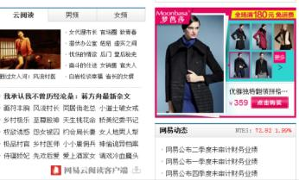
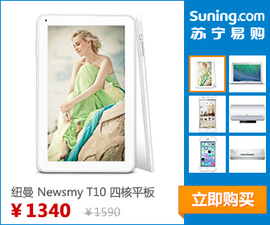
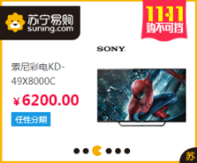
案例 — 苏宁易购动态创意+个性化推荐
成果
智子云投放平台通过个性化推荐引擎和动态创意为苏宁易购提升订单转化率、降低订单成本
X 2.5
较高 订单数
挑战
苏宁易购作为成熟电商平台，如何提升订单转化率、降低订单成本变得尤为困难
- 52%
较低 订单成本
+ 150%
较高 订单转化率
解决方案
建立预测模型为每个电商人群访客计算订单转化概率得分；
建立推荐模型为每个电商人群访客计算商品推荐规则；
根据得分对每个访客进行动态出价，大幅提升竞价效率；
竞价成功后，根据推荐模型为每个访客动态展示个性化商品橱窗；
和CRM系统对接，根据CRM接口传送的商品标签添加金融（任性购）和活动属性（大聚惠）标识并单独链接到相关页面

